Slide 1







1.3 向量与矩阵的范数
在讨论实数、复数的大小、误差时，将任意的实数变量或复数变量都与一个非负实数
相联系，用它来度量着变量或误差的大小。
注意到 满足以下三个性质：
（1）非负性 当且仅当 时
（2）齐次性
（3）三角不等式

Slide 2



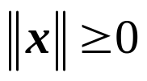

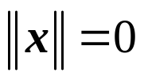
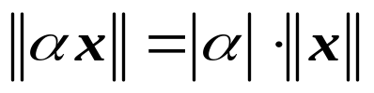
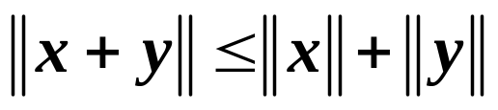
问题
如何度量一个向量 对另一个向量 的逼近程度?
设想
把任意一个向量与一个非负实数联系起来，这个非负实数必须能够度量向量的大小。例如,向量的模(长度).
巧合
向量的模(长度) 也满足三个性质:
（1）非负性 ;当且仅当 时,
（2）齐次性
（3）三角不等式

Slide 3
由向量长度的三个性质抽象出的概念就是
向量范数
向量范数的主要应用：
一、研究向量值误差估计
二、研究向量序列、级数的收敛准则

Slide 4














符号介绍
实数域
复数域
维实向量空间
维复向量空间
维实矩阵集合
维复矩阵集合
向量
的转置
向量
的共轭转置
矩阵
的转置
矩阵
的共轭转置
方阵
的谱半径

Slide 5











1.3.1 向量范数
定义1.4
( 维复向量空间）上的一个非负
定义在
实值函数，记为
，若该函数满足以下三个条件：
即对任意向量 和
以及任意复常数
（1）非负性 当且仅当 时
（2）齐次性
（3）三角不等式
则称函数 为
上的一个向量范数．

Slide 6



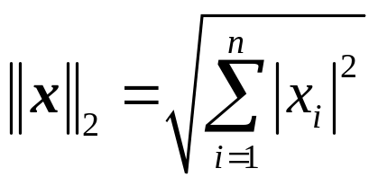
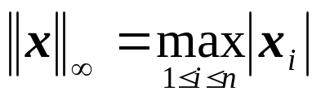
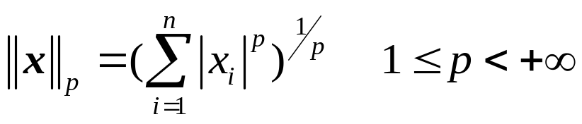
常用的向量范数
向量
表示 的模．
n
１-范数:
x
=
∑
x
1
i
=
i
1
2-范数:
∞-范数:
P -范数:

Slide 7
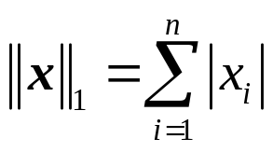
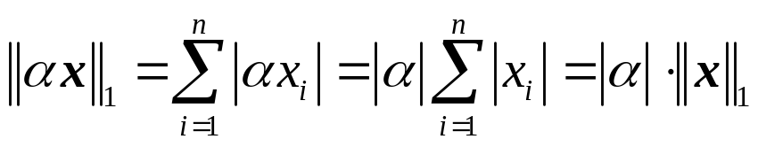
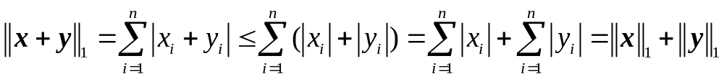
以1-范数为例,验证范数定义中的三个条件。
（1）非负性
显然
（2）齐次性
（3）三角不等式

Slide 8

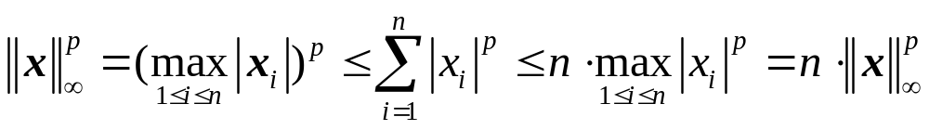

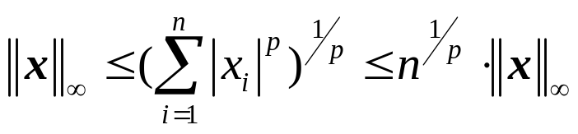


1-范数和2-范数分别是p-范数在ｐ＝１，2时的特例。
而∞-范数是p-范数当 时的极限。事实上,
两边开 次方得
令 ,由夹逼准则,得

Slide 9
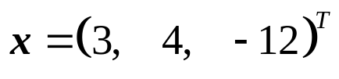
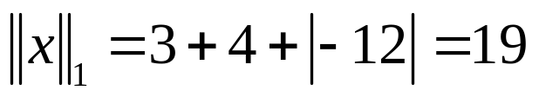
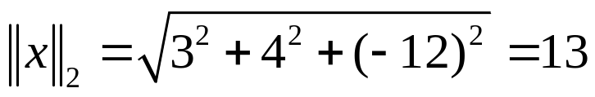
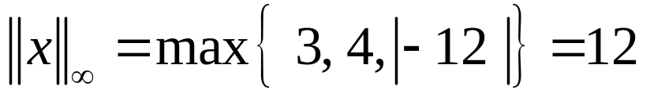
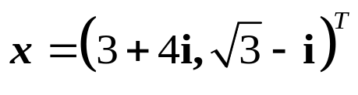
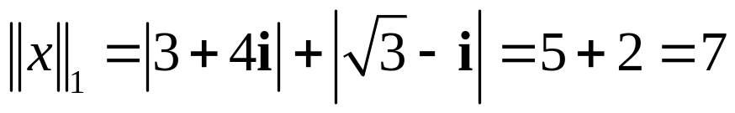
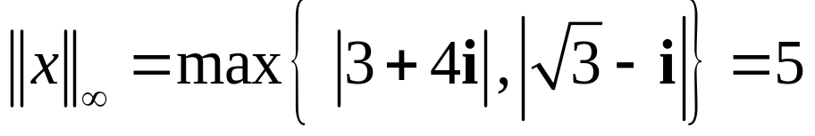
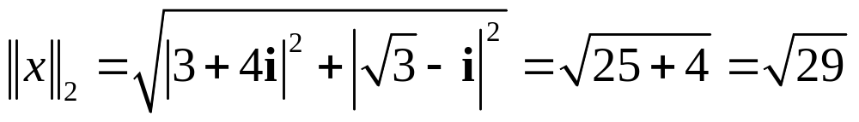
例1 求向量 的１，2和∞-范数。
解
例2 求向量 的１，2和∞-范数。
解

Slide 10
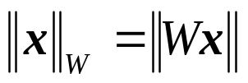
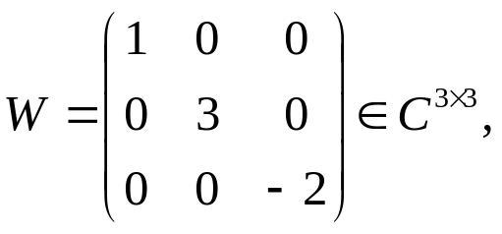

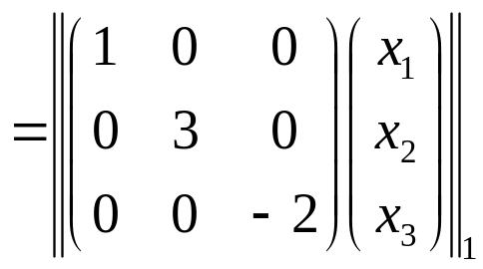


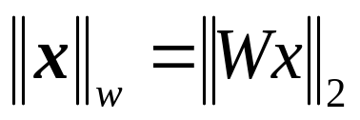
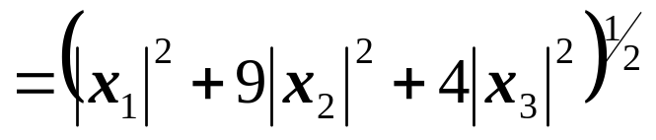
加权向量范数
对于给定的任意一种向量范数
，其加权的
范数可以表为
,其中 W 为对角矩阵，其对角元便是
它的每一个分量的权系数。
例如,对
加权1-范数为：
加权2-范数为：

Slide 11

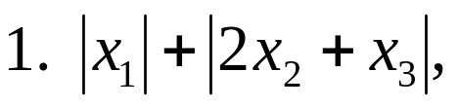
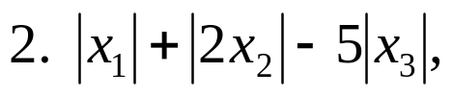
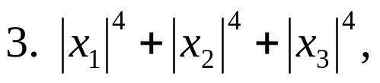
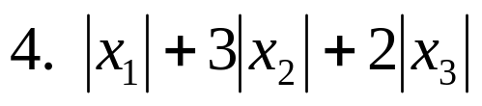
例 对任给
,试问下列实值函数是否构成
向量范数？
答：1.和2.都不满足非负性条件，不是向量范数；
3.不满足齐次性条件，不是向量范数；
4. 满足加权向量范数的定义，构成向量范数。

Slide 12














向量的１，2和∞-范数的几何意义

Slide 13


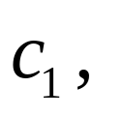
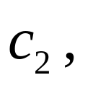
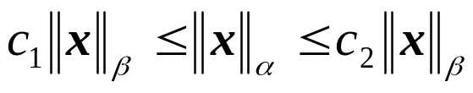
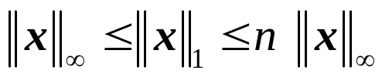
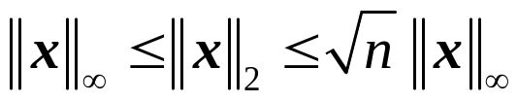
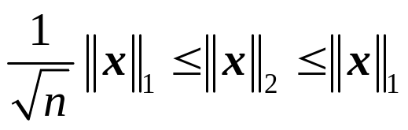
1.3.2 向量范数的等价性
定义
设
和
为
上的两种向量范数，
若存在两个与向量 无关的正常数
使得
则称 和 为 上的
等价范数。
例如，

Slide 14

定理1.2
上的任意两种向量范数均等价。

Slide 15

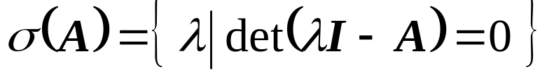

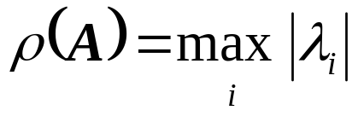
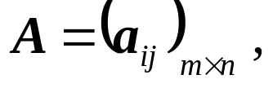
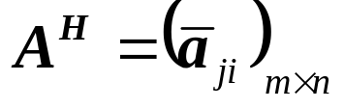

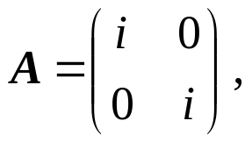
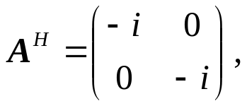
定义
称如下集合为矩阵 的谱
称如下实数为矩阵 的谱半径
2.
若矩阵为：
则其复共轭矩阵为：
酉矩阵为：
例如：
则此矩阵为酉阵。
返回

